Slide 1

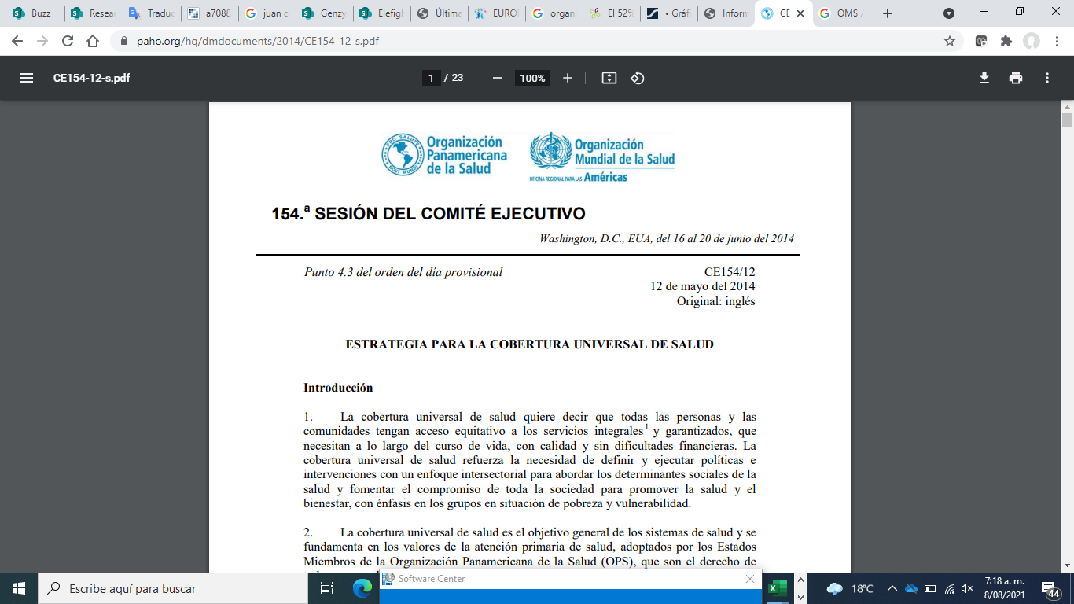
Acceso y cobertura universal de salud
Definición
NOMBRE CONFERENCIA
El acceso universal a la salud y la cobertura universal de salud implican que todas las personas y las comunidades tengan acceso, sin discriminación alguna, a servicios integrales de salud, adecuados, oportunos, de calidad, determinados a nivel nacional, de acuerdo con las necesidades, así como a medicamentos de calidad, seguros, eficaces y asequibles, a la vez que se asegura que el uso de esos servicios no expone a los usuarios a dificultades financieras, en particular los grupos en situación de vulnerabilidad
NOMBRE CONFERENCISTA

Slide 2
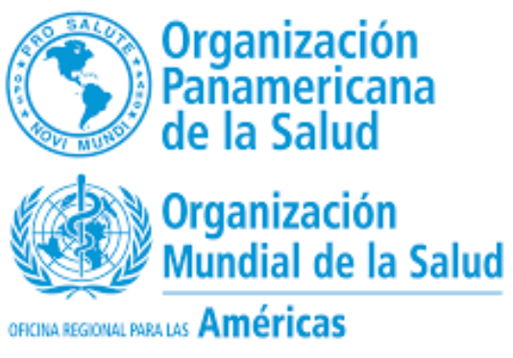
Acceso y cobertura universal de salud
Líneas estratégicas
4
Fortalecer la acción intersectorial para abordar los determinantes sociales de la salud
3
NOMBRE CONFERENCIA
Aumentar y mejorar el financiamiento y avanzar hacia la eliminación del pago directo que se convierte en barrera para el acceso en el momento de la prestación de servicios
NOMBRE CONFERENCISTA
2
Fortalecer la rectoría y la gobernanza en el camino hacia la cobertura universal de salud
1
Ampliar el acceso equitativo a servicios de salud, integrales, de calidad, centrados en las personas y las comunidades

Slide 3
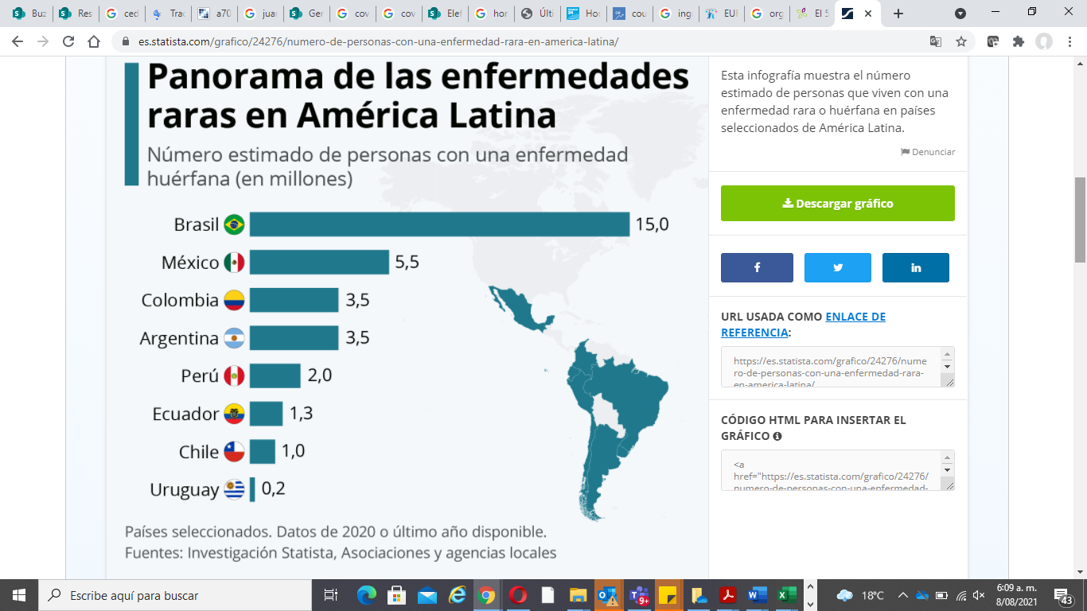
1
Ampliar el acceso equitativo a servicios de salud, integrales, de calidad, centrados en las personas y las comunidades
Retos de la información oficial
Indicadores de oportunidad, continuidad y adherencia
Censo de pacientes con E. H.
Caracterización de las cohortes
E.H. y Discapacidad
Guias y protocolos para la atención integral de pacientes con EH
Tamizaje neonatal y pruebas de diagnóstico para EH
NOMBRE CONFERENCIA
NOMBRE CONFERENCISTA
Fuente: Stéphanie Chevalier Naranjo. Statista. Ene 2021
“debe alcanzar a todas las personas por igual, independientemente de su capacidad de pago, sin diferencias de calidad y sin riesgo financiero. Toma en consideración las necesidades diferenciadas e insatisfechas de todas las personas, y presta atención a las necesidades específicas de los grupos en situación de vulnerabilidad”

Slide 4


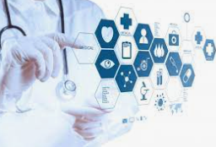
2
Fortalecer la rectoría y la gobernanza en el camino hacia la cobertura universal de salud
Atención Integral en salud
Investigación
Retos sociales
NOMBRE CONFERENCIA
NOMBRE CONFERENCISTA
“Desarrollar la reglamentación como instrumento eficaz para asegurar el acceso y la calidad de la atención en los servicios de salud; la formación, distribución y actuación adecuada de los recursos humanos; la movilización y la asignación de recursos financieros a fin de promover la equidad y el acceso, y de garantizar la protección financiera; la calidad y el uso de las tecnologías en beneficio de las personas; y la participación de todos los sectores, incluido el privado, en el avance hacia la cobertura universal de salud.”

Slide 5
3
Aumentar y mejorar el financiamiento y avanzar hacia la eliminación del pago directo que se convierte en barrera para el acceso en el momento de la prestación de servicios
Pais | Marco legislativo | Listado oficial EH | Sist. Inf casos | Presupuesto específico | Organo oficial gestión | Normas cobertura tratamiento
Colombia | Ley 1392/ 2010 | Si | Si | Si | Si | Si
Ecuador | Ley 67 / 2021 | Si | Si | Si | No | No
Perú | Ley 29698 / 2011 | Si | No | Si | Si | Si
Panamá | Ley 28 /2014 y Dec. 1217/ 2015 | Si | No | No | No | No
Costa Rica | No tiene | No | No | No | No | No
Guatemala | NT 76/ 2020 | No | No | No | No | No
Rep. Domi | No tiene | No | No | Si | No | No
NOMBRE CONFERENCIA
NOMBRE CONFERENCISTA
Fuente: situación de las Enfermedades huérfanas en latinoamerica – Neuroeconomix 2020
“Mejorar la eficiencia del financiamiento y la organización del sistema de salud, alinear los incentivos y mecanismos de pago con resultados de avance hacia la cobertura universal de salud; racionalizar la introducción y el uso de medicamentos y otras tecnologías de salud con un enfoque integrado y multidisciplinario; adoptando procesos transparentes para la adquisición y además de luchar contra la corrupción, entre otros”

Slide 6
3
Fortalecer la acción intersectorial para abordar los determinantes sociales de la salud
Recreación
Transporte
Educación
Vivienda
NOMBRE CONFERENCIA
Salud
Vivienda
NOMBRE CONFERENCISTA
Seguridad
“debe alcanzar a todas las personas por igual, independientemente de su capacidad de pago, sin diferencias de calidad y sin riesgo financiero. Toma en consideración las necesidades diferenciadas e insatisfechas de todas las personas, y presta atención a las necesidades específicas de los grupos en situación de vulnerabilidad”

Slide 7
NOMBRE CONFERENCIA
NOMBRE CONFERENCISTA
Fuente: Stéphanie Chevalier Naranjo. Statista. Ene 2021

Slide 8
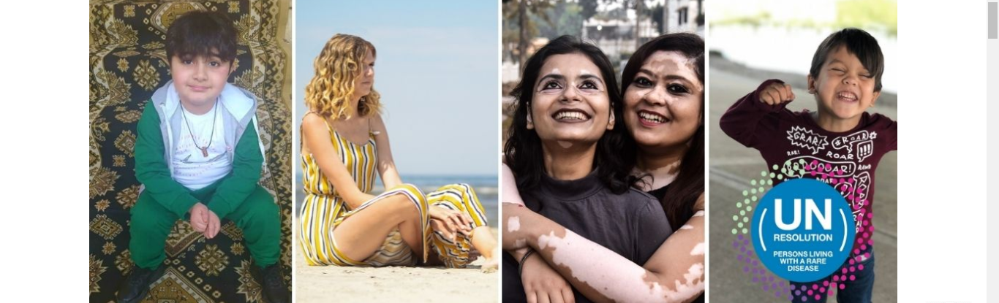
16 Diciembre 2021
La Resolución va más allá de la salud. Afirma que abordar las necesidades de las personas con enfermedades raras es esencial para avanzar en la Agenda 2030 para el Desarrollo Sostenible, que incluye el acceso a la educación y al trabajo decente, la reducción de la pobreza, la lucha contra la desigualdad de género y el apoyo a la inclusión de las personas que viven con una enfermedad rara en la sociedad.

Slide 9
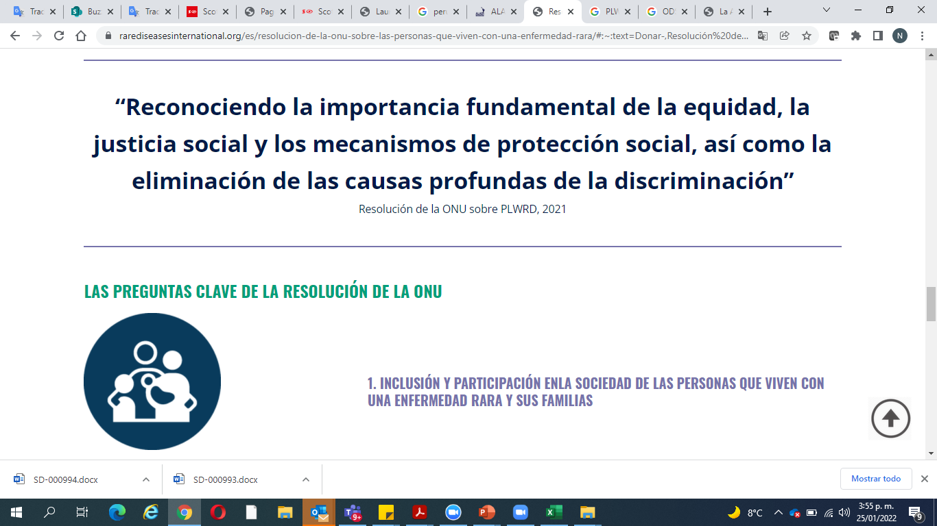
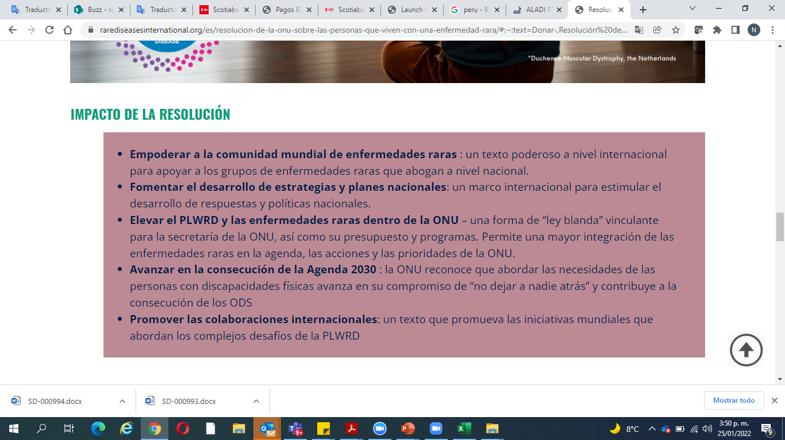

Slide 10
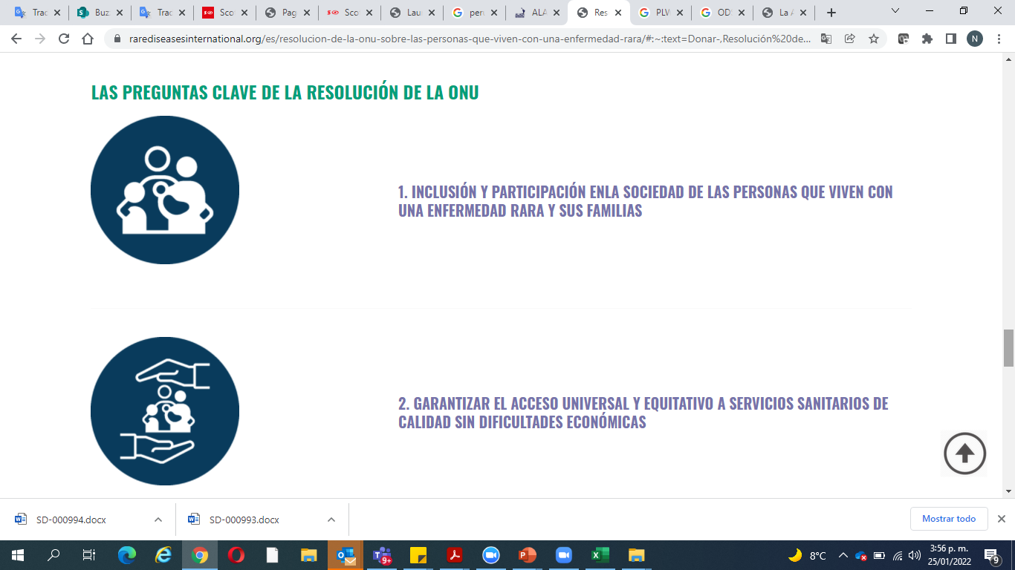
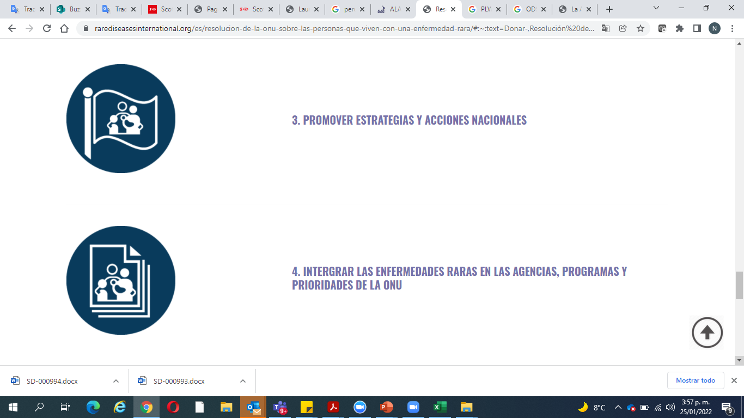
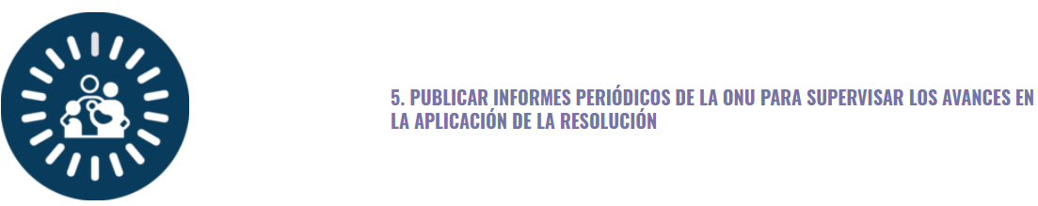

Slide 11
